Slide 1

CHÀO MỪNG CÁC EM HỌC SINH THÂN MẾN
TỔ: NGỮ VĂN
TRƯỜNG: THCS BÌNH KHÁNH

Slide 2
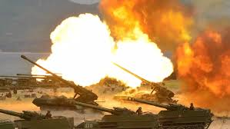
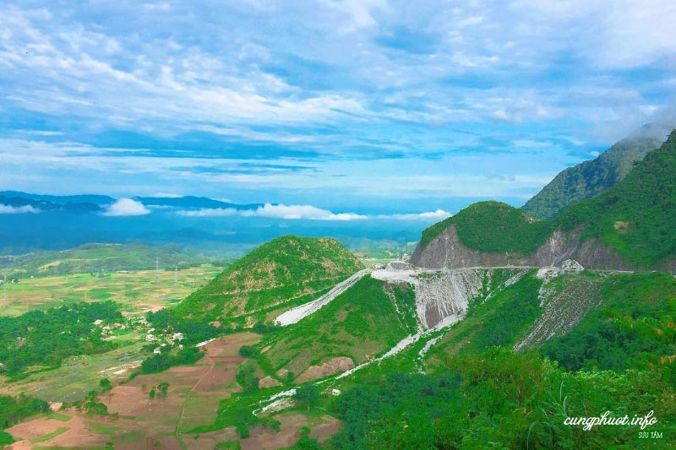
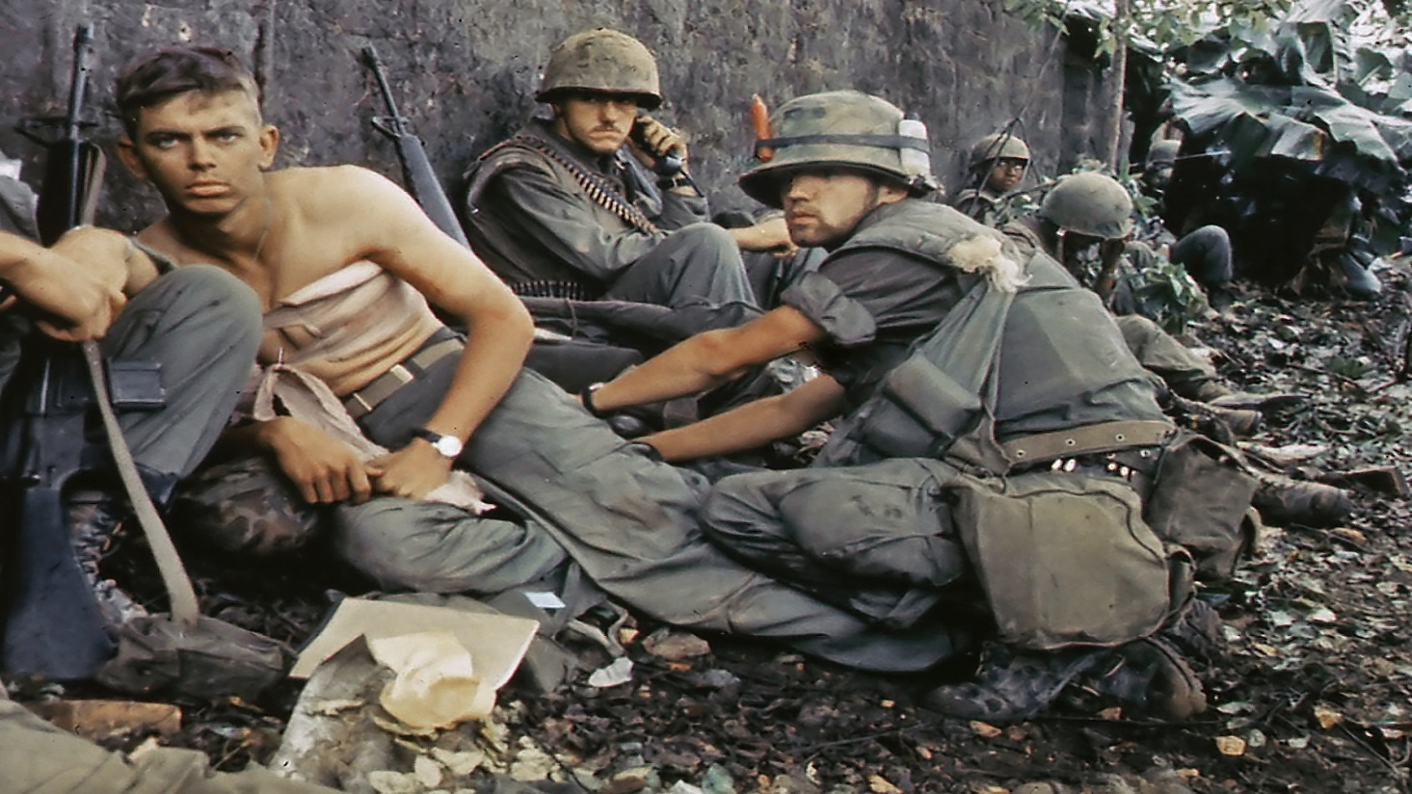
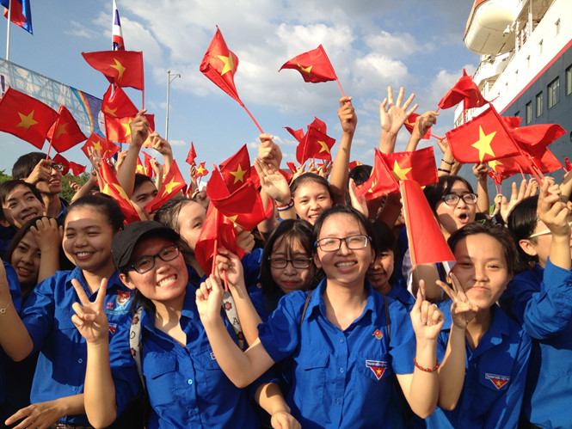
Em muốn sống trong đất nước ở 2 bức tranh bên trái hay bên phải? Tại sao?

Slide 3




Đấu tranh cho một thế giới hòa bình
_G.G Mác-két_

Slide 4

ĐỌC – HIỂU CHÚ THÍCH
I.

Slide 5
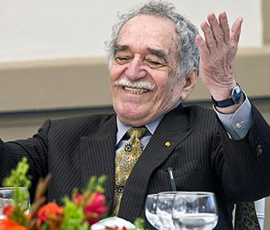
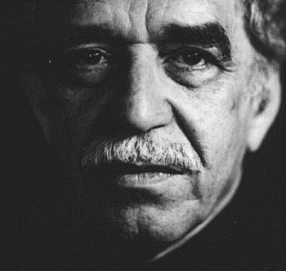
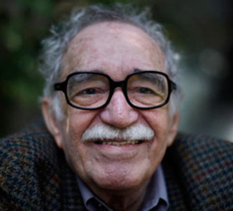
G.G Mác két (1928-2014)
Nhà văn nổi tiếng của Cô-lôm-bi-a (khuynh hướng hiện thực)
Nhà báo, nhà hoạt động chính trị
Giải thưởng Nô-ben văn học năm 1982

Slide 6


Một số tác phẩm nổi tiếng của G.G. Mác-két

Slide 7

Là đoạn trích của bản tham luận mà G.G. Mác-két đọc tại cuộc họp của 6 nguyên thủ quốc gia bàn về việc chống chiến tranh hạt nhân

Slide 8


P1: Từ đầu → thế giới: Nguy cơ chiến tranh đe dọa loài người.
P2: Từ Niềm an ủi duy nhất → xuất phát của nó: Sự tốn kém và phi lí của chiến tranh hạt nhân
Bố cục
P3: Còn lại: Lời kêu gọi đấu tranh cho một thế giới hòa bình.

Slide 9
Đọc hiểu văn bản
II.

Slide 10

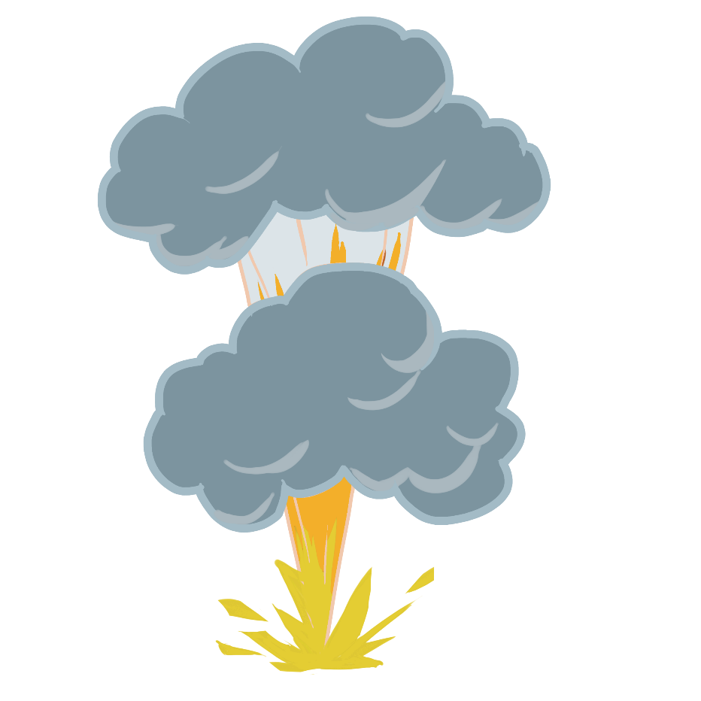
1. Chiến tranh hạt nhân là hiểm họa đe dọa sự sống con người

Slide 11
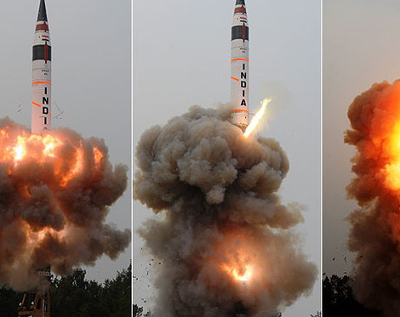
VŨ KHÍ HẠT NHÂN :
Là loại vũ khí hủy diệt hàng loạt mà năng lượng của nó do các phản ứng phân hạch hạt nhân gây ra.
Một vũ khí hạt nhân nhỏ nhất cũng có sức công phá lớn hơn bất kỳ vũ khí quy ước nào.
Chiến tranh hạt nhân, hay chiến tranh nguyên tử, là chiến tranh mà trong đó vũ khí hạt nhân được sử dụng.

Slide 12
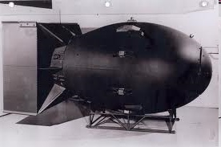
Bom A
hay còn
gọi là
bom hạt
nhân

Slide 13
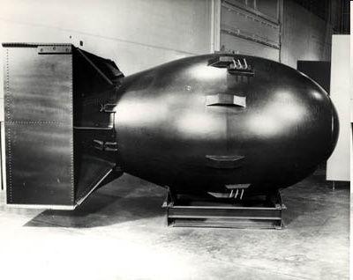
Fat-Man, vũ khí hạt nhân có sức công phá tương đương 10 triệu tấn thuốc nổ

Slide 14
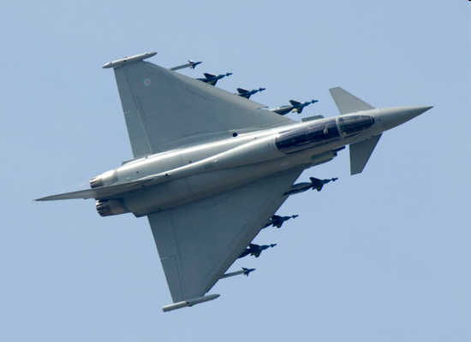
Phản lực Sukhoi – 30MKI có thể tải được vũ khí hạt nhân
Năm 2001, Ấn Độ đã mua 60 chiến đấu cơ Sukhoi-30. Chiếc phản lực cơ hai chỗ có thể tải 8 tấn vũ khí, bao gồm bom hạt nhân và có vận tốc 3.200 km/giờ.

Slide 15
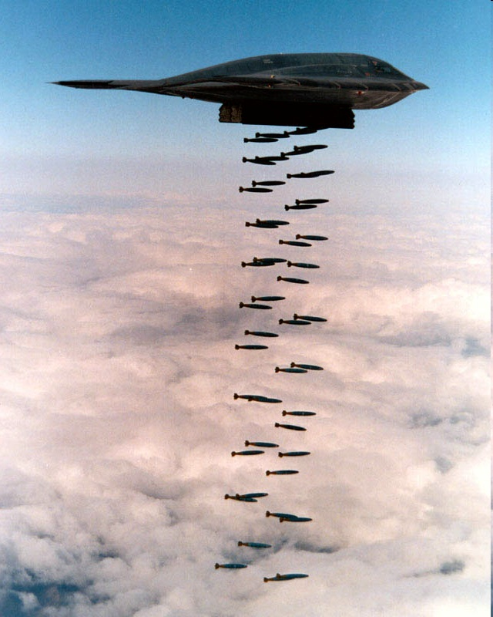
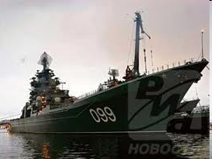
Máy bay B2A - máy bay ném bom chiến lược tàng hình hiện đại nhất thế giới, có thể tấn công bằng vũ khí hạt nhân và vũ khí thông thường
Tàu hạt nhân Nga

Slide 16
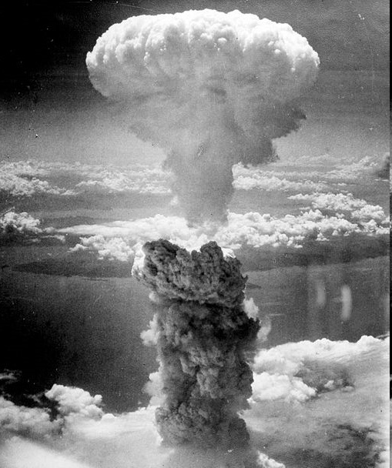
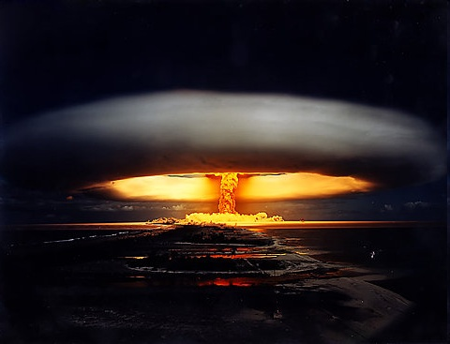
MỘT VỤ THỬ NGHIỆM BOM HẠT NHÂN
BOM NGUYÊN TỬ MỸ NÉM XUỐNG NHẬT NĂM 1945

Slide 17
Chiến tranh hạt nhân là hiểm họa đe dọa sự sống con người
PHIẾU BÀI TẬP 1
Lí lẽ
Dẫn chứng
Nghệ thuật lập luận
Thái độ của tác giả

Slide 18
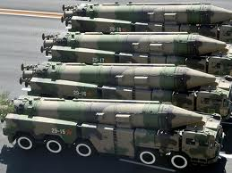
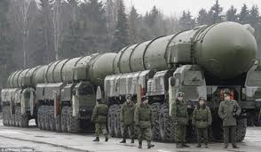
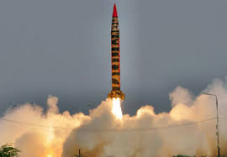
Lý lẽ
Chiến tranh hạt nhân là sự tàn phá huỷ diệt
Phát minh hạt nhân quyết định sự sống còn trên thế giới

Slide 19
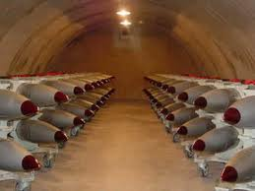
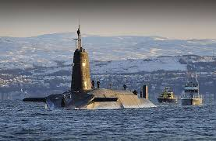
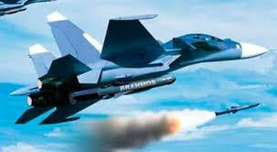
Dẫn chứng
50.000 đầu đạn hạt nhân được bố trí khắp hành tinh
Mỗi người đang ngồi trên 4 tấn thuốc nổ
Tiêu diệt 12 lần sự sống Trái Đất

Slide 20
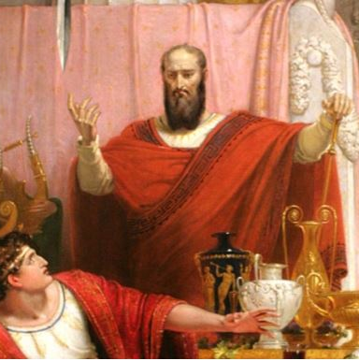
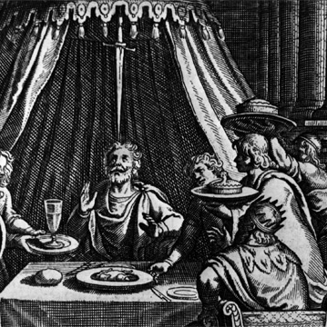
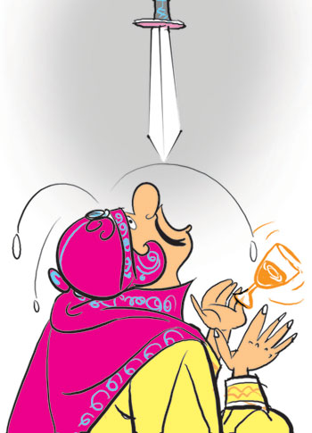
Như thanh gươm Đa-mô-clet
Thanh gươm rất sắc, được treo lơ lửng chỉ bằng một sợi lông đuôi ngựa trên ngai vàng, trên đầu nhà vua

Slide 21
NGHỆ THUẬT LẬP LUẬN
Vào đề trực tiếp, chứng cớ cụ thể:
Hôm nay ngày…, 50.000 đầu đạn, 4 tấn thuốc nổ, 12 lần, 4 hành tinh, 41 năm…
So sánh, tưởng tượng hợp lí:
Đang ngồi trên, nổ tung hết thảy, nguy cơ…như thanh gươm Đa-mô-clet, đứa con của tài năng…
Điệp ngữ, từ phủ định:
Không có một ngành khoa học nào, không có một đứa con nào…
➔ Tác động mạnh mẽ và khơi gợi sự đồng tình.

Slide 22
➔ Nguy cơ khủng khiếp và nghiêm trọng của chiến tranh hạt nhân đối với toàn nhân loại.

Slide 23
2. Sự tốn kém và phi lí của chiến tranh hạt nhân

Slide 24


Liệt kê và so sánh chi phí cho chiến tranh và chi phí cho cuộc sống.
THẢO LUẬN NHÓM

Slide 25


SỰ TỐN KÉM CỦA CHIẾN TRANH HẠT NHÂN
GIÁO DỤC
THỰC PHẨM
Xóa nạn mù chữ cho thế giới
Cứu 575 triệu người suy dinh dưỡng
Y TẾ
Hai tàu ngầm hạt nhân
CỨU TRỢ
Phòng bệnh 14 năm, bảo vệ 1 tỉ người, cứu 14 triệu trẻ em
500 triệu trẻ em- 100 tỉ đô la
149 tên lửa MX
100 máy bay ném bom
10 tàu sân bay

Slide 26
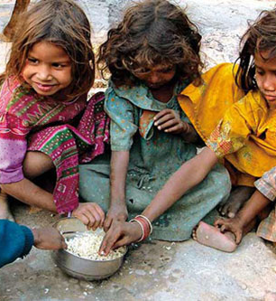
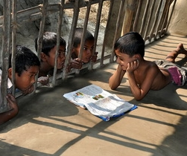
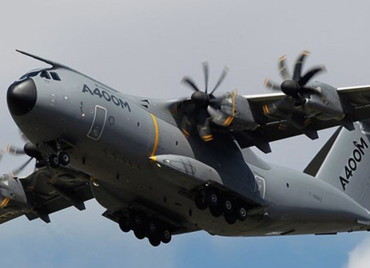
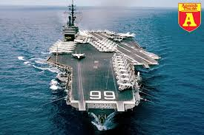
Chi phí cho cuộc sống quá
thấp (chỉ là giấc mơ)
Chi phí cho chiến tranh hạt nhân quá cao (đã và đang thực hiện được)
Chi phí cho chiến tranh hạt nhân tốn kém, phi lí ; Làm mất khả năng được sống tốt đẹp hơn của con người

Slide 27
Sự tiến hóa của tự nhiên và con người
Sự phát triển của khoa học và trí tuệ
- 380 triệu năm bướm mới bay được
- 180 triệu năm bông hồng mới nở, chỉ để làm đẹp
- Trải qua 4 kỉ điạ chất con người mới hát được hay hơn chim và mới chết vì yêu
Chỉ cần bấm nút một cái là cả qúa trình tiến hóa lại trở về với điểm xuất phát của nó.
Quá trình lâu dài
Thời gian ngắn
Bấm nút 1 cái
Trở về với điểm xuất phát của nó.

Slide 28
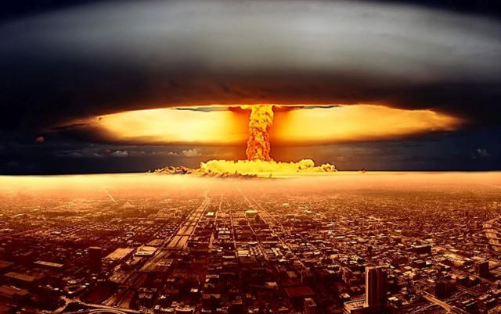
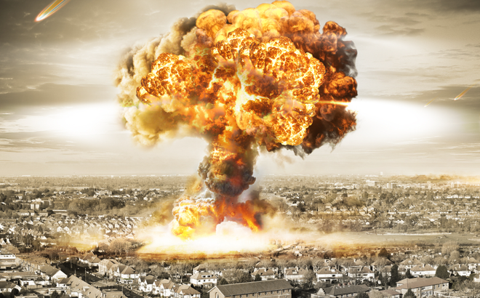
NGHỆ THUẬT
Liệt kê, chứng cứ xác thực, số liệu so sánh cụ thể
Nghệ thuật tương phản, giọng văn châm biếm, đả kích thâm sâu.
→ Chiến tranh hạt nhân là hiểm họa đe dọa toàn bộ sự sống trên trái đất, đi ngược lại lợi ích và sự phát triển của thế giới.

Slide 29
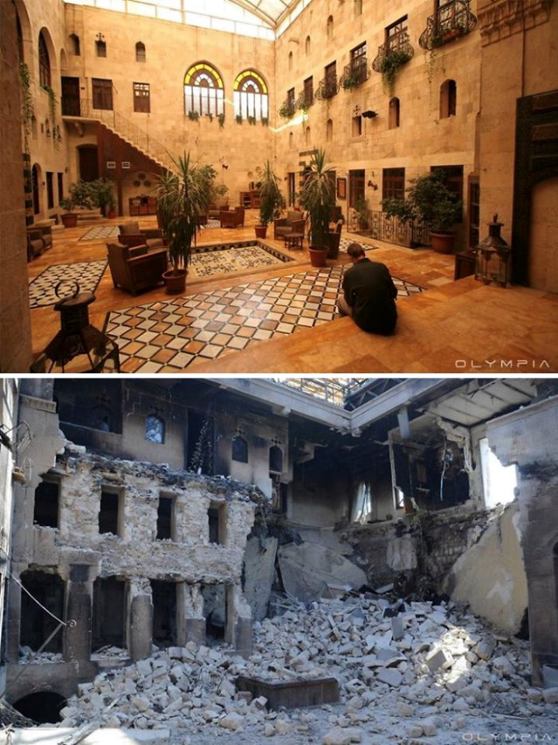
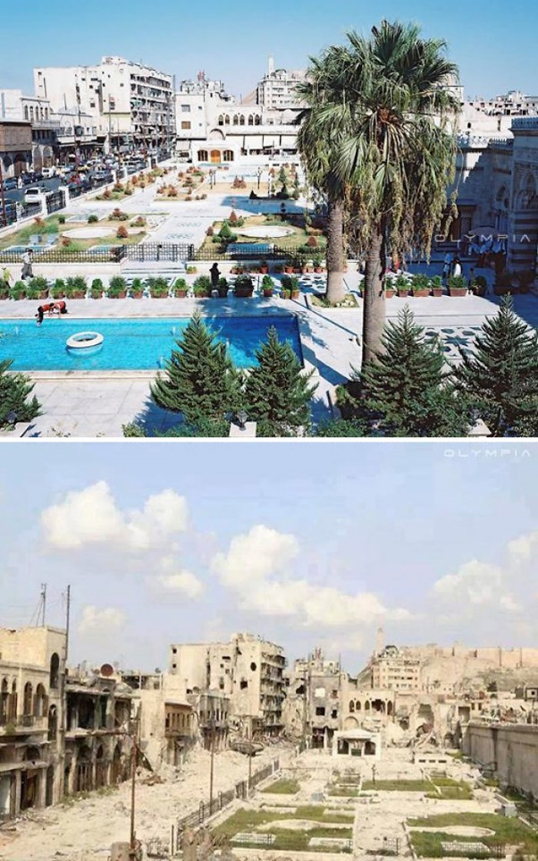
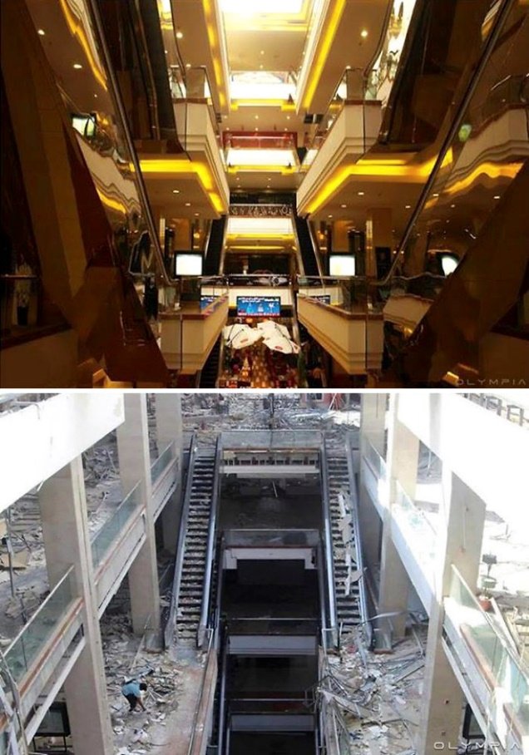
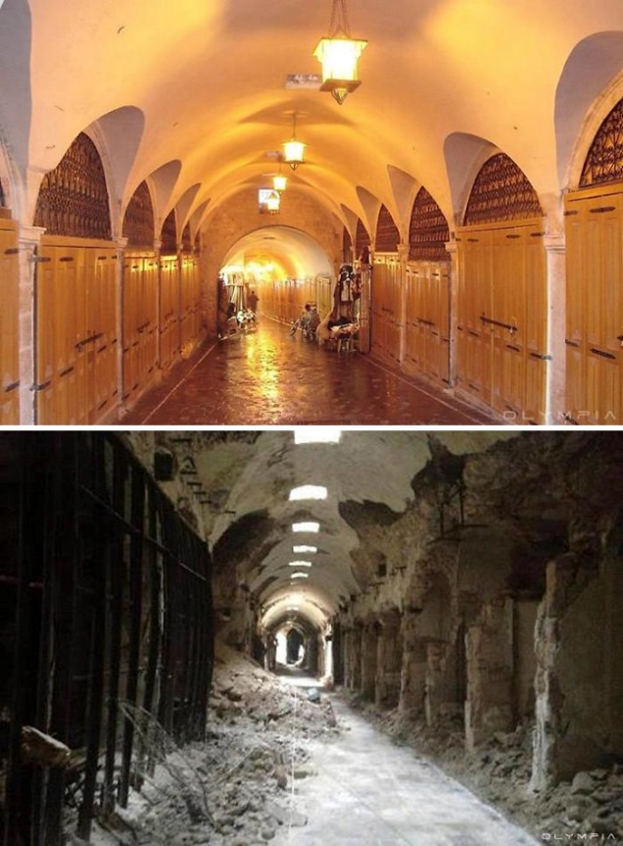
Sự tàn phá của chiến tranh

Slide 30
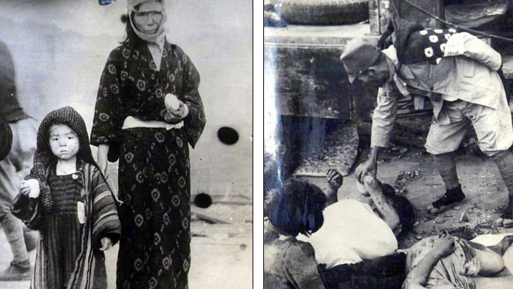
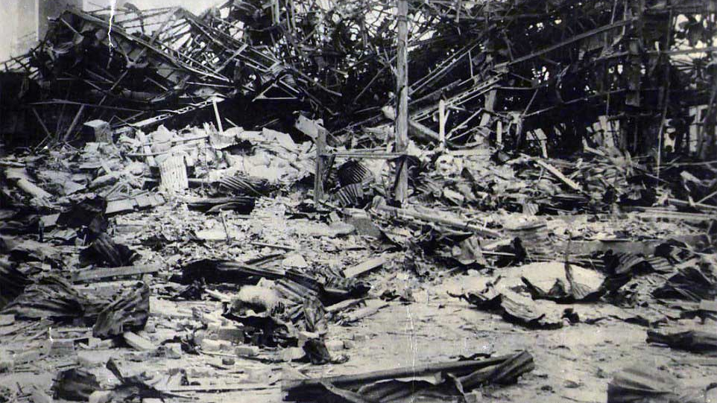
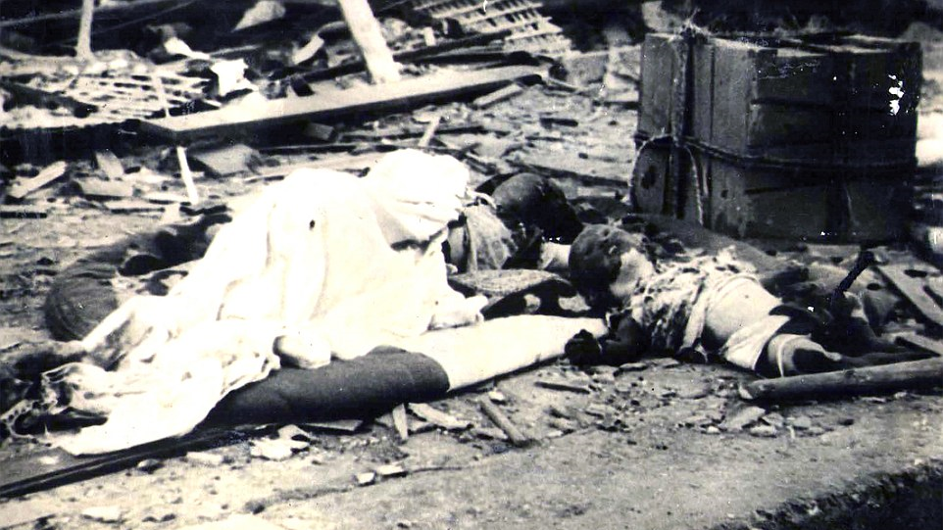
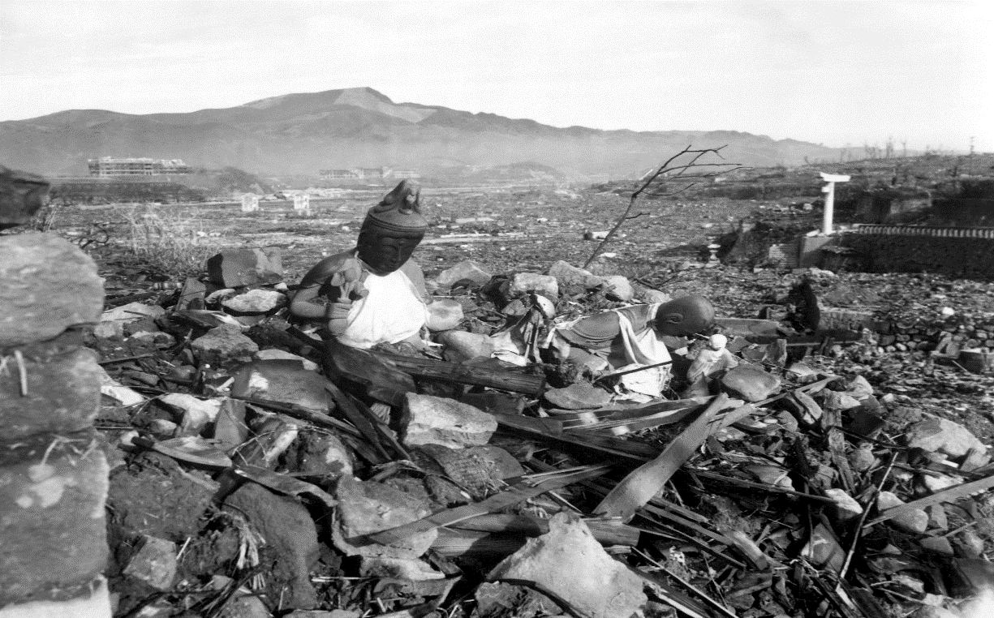
Thảm họa chiến tranh ở Hiroshima và Nagasaki

Slide 31
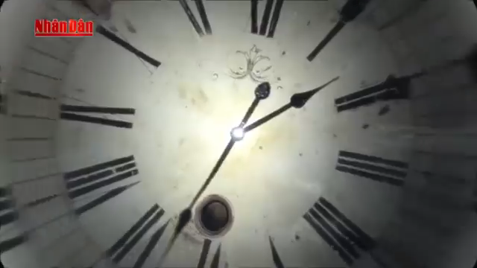

Slide 32
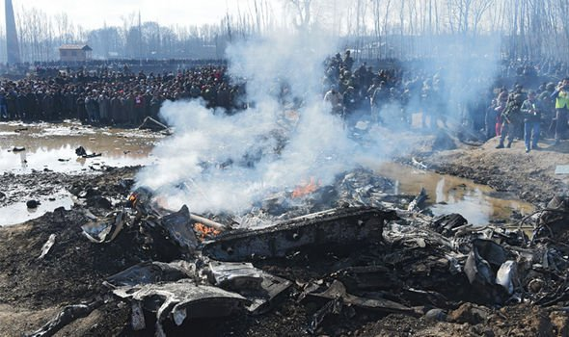

SỰ PHI LÍ CỦA CHIẾN TRANH HẠT NHÂN
Đi ngược lại lí trí con người và lí trí tự nhiên
Phá hủy nền văn minh hàng triệu năm của nhân loại
Phản lại sự tiến hóa, đưa Trái Đất về điểm xuất phát
Hủy hoại hạnh phúc, gây ra bao đau khổ cho loài người
Notes:
Giáo án của Hạnh Nguyễn: https://www.facebook.com/HankNguyenn

Slide 33
3. Lời kêu gọi đấu tranh cho một thế giới hòa bình

Slide 34
Lời kêu gọi đấu tranh cho một thế giới hòa bình
PHIẾU BÀI TẬP 2
Nhiệm vụ
Đề nghị
Nghệ thuật lập luận
Thái độ của tác giả
Notes:
Giáo án của Hạnh Nguyễn: https://www.facebook.com/HankNguyenn

Slide 35

LỜI KÊU GỌI HÒA BÌNH:
“Chúng ta đến đây để chống lại việc đó …tham gia vào bản đồng ca của những người đòi hỏi một thế giới không có vũ khí … mở ra một nhà băng lưu trữ trí nhớ có thể tồn tại sau thảm họa hạt nhân…Lên án những thủ phạm gây ra đau khổ, những kẻ giả điếc làm ngơ trước lời khẩn cầu hòa bình…”

Slide 36

Nhiệm vụ
Đoàn kết
Đấu tranh cho 1 thế giới hòa bình
Phản đối, ngăn chặn chạy đua vũ trang, tang trữ hạt nhân

Slide 37

Đề nghị
Mở ngân hàng lưu trữ trí nhớ → Để đời sau biết thế giới đã từng tồn tại
Nhân loại cần giữ kí ức của mình, lịch sử sẽ lên án những thế lực hiếu chiến đã đẩy nhân loại vào thảm hoạ hạt nhân.

Slide 38

Thái độ cứng rắn, nghiêm khắc
Tình cảm tha thiết, mãnh liệt
Cách lập luận chặt chẽ, thuyết phục
Trái tim nhiệt huyết, yêu hòa bình

Slide 39
Tổng kết
III.

Slide 40
Nghệ thuật
Hệ thống lập luận, dẫn chứng cụ thể, xác thực
Lập luận chặt chẽ
Giọng tranh luận, đối thoại ngầm.

Slide 41

Nội dung
Nguy cơ chiến tranh hạt nhân đang đe dọa loài người và sự sống trên trái đất . Mọi người cần phải đấu tranh, ngăn chặn chiến tranh hạt nhân cho một thế giới hòa bình.

Slide 42

Qua các phương tiện thông tin đại chúng (đài, báo) các em biết nhân loại đã tìm cách nào để hạn chế chạy đua chiến tranh hạt nhân?
Liên hợp quốc triệu tập các nước tư bản đưa ra các hiệp ước cấm thử vũ khí hạt nhân, hạn chế sản xuất đầu đạn hạt nhân…

Slide 43
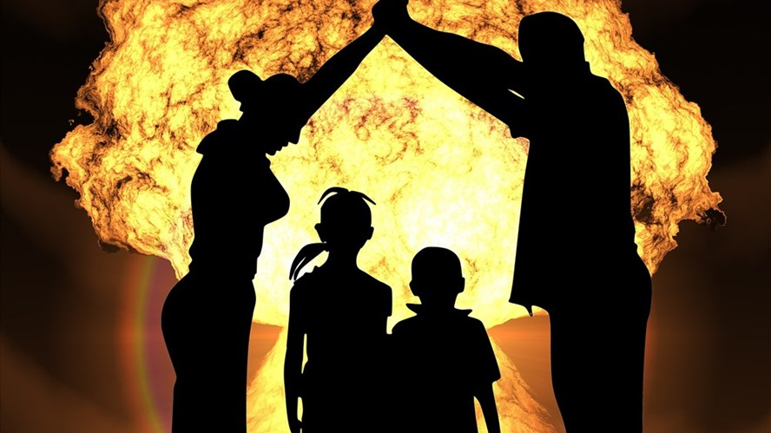
NGUY CƠ CHIẾN TRANH HẠT NHÂN HIỆN NAY: Năng lượng chứa trong những vũ khí này, những thần chết kiên nhẫn chờ hiệu lệnh, vượt xa con số 10 000 megaton – nhưng với sự công phá tập trung 1 cách hữu hiệu, không rải 6 năm mà chỉ trong vài giờ, thì đúng là một quả bom tấn cho mỗi gia đình trên hành tinh này

Slide 44
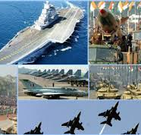
LIÊN HỆ NGUY CƠ CHIẾN TRANH HẠT NHÂN HIỆN NAY:
Phát triển vũ khí hạt nhân và các hệ thống phóng nó đến đích không sớm thì muộn sẽ dẫn đến thảm họa toàn cầu. Nhiều nhà khoa học Mỹ và Châu Âu di cư từng tham gia phát triển những vũ khí hạt nhân đầu tiên rất buồn khi nhắc đến con quái vật mà họ đã thả ra thế gian. Họ kêu gọi cấm hẳn vũ khí hạt nhân. Nhưng tiếng nói của họ không được lắng nghe…
Notes:
Giáo án của Hạnh Nguyễn: https://www.facebook.com/HankNguyenn

Slide 45






Người với người sống để yêu nhau
Có gì đẹp trên đời hơn thế

Slide 46
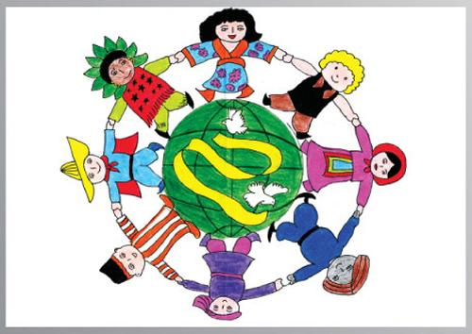
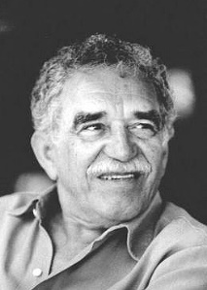
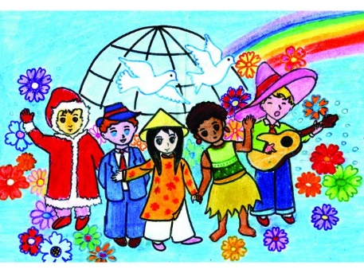
Đấu tranh cho một
thế giới hòa bình
KIẾN THỨC CƠ BẢN
-G. G. Mác-két
-Trích từ bản tham luận đọc tại cuộc họp nguyên thủ 6 nước tháng 8 năm 1986
-Chủ đề: Chống chiến tranh, bảo vệ hòa bình.
-Nhan đề: Nhan đề thể hiện luận điểm cơ bản của bài văn, đồng thời như một khẩu hiệu kêu gọi, hướng nhân loại tới một thái độ đấu tranh tích cực.
KIẾN THỨC TRỌNG TÂM
3. Chiến tranh đi ngược lại lí trí con người, lí trí tự nhiên
-Tiêu diệt con người và hủy diệt sự sống trên trái đất.
-Chứng cứ cụ thể.
-Chỉ cần bấm 1 nút đưa tất cả về điểm xuất phát.
1. Nguy cơ chiến tranh hạt nhân
-Thời gian cụ thể: 8/8/1986 hơn 50.000 đầu đạn bố trí khắp hành tinh.
-Tình toán lí thuyết: Mỗi người ngồi trên 4 tấn thuốc nổ. Hủy diệt tất cả hành tinh.
-Hình ảnh so sánh ấn tượng.
→Người đọc ấn tượng về tính hệ trọng, gây ám ảnh
2. Sự tốn kém và tính chất vô lí
-Dùng so sánh đối lập ở nhiều lĩnh vực:
+ Chi phí đầu tư cho đời sống xã hội THẤP. (Cứu trợ, y tế, tiếp tế, giáo dục)
+ Chi phí đầu tư cho chiến tranh CAO.
3. Nhiệm vụ đấu tranh
-Kêu gọi chống lại, tham gia.
-Ngăn chặn chiến tranh.
-Lên án thế lực tàn bạo.
TỔNG KẾT
NT: Luận điểm, luận cứ đúng đắn/ So sánh/ Lời văn thuyết phục
ND: Chiến tranh hạt nhân đe dọa loài người và mọi sự sống. Vì vậy chúng ta phải đấu tranh.

